Slide 1



Slide 2

Sunʼiy idrokdan axloqiy
foydalanishni oʻrganish
10 -18 yosh toifasi

Slide 3
Qanday qilib sun’iy idrokdan mas’uliyat bilan foydalanish mumkin?
Ushbu loyiha orqali siz kundalik hayotimizda sun’iy idrok bilan bog’liq asosiy xavotirli jihatlar haqida o’rganasiz.
Shundan so’ng haqiqiy hayotdagi etik qo’llanmalarni ko’rib chiqasiz.
Bu qo’llanmadan foydalanib, Sidan foydalanish bo’yicha o’z qoidalaringizni yaratasiz.

Slide 4
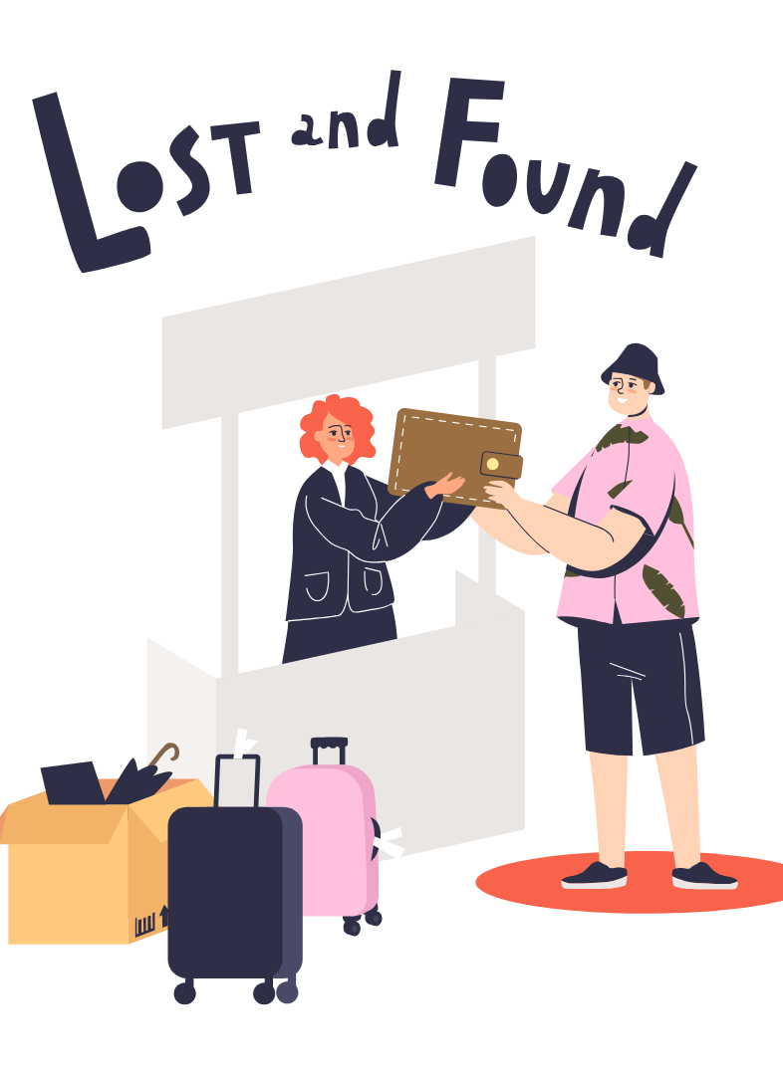
Sidan mas’uliyat bilan foydalanish
Quyidagi jumla siz uchun nimani anglatadi?
“Hech kim ko’rmasa ham to’g’ri ish qiling.”

Slide 5
Sidan mas’uliyat bilan foydalanish
Etika – bu nima to’g’ri va nima noto’g’riligini aniqlashda yordam beradigan qoidalar to’plami. Bu insonlar o’z harakatlarida adolat, hurmat va mehr-oqibatni ta’minlash uchun o’zini qanday tutishni ko’rsatadi.
Agar yo’qolgan hamyonni topsangiz nima qilgan bo’lardingiz?
Hech kim da’vo qilmasa nima bo’ladi?
Yo’qolgan hamyonni qaytarish

Slide 6
Siʼdan axloqiy jihatdan toʻgʻri foydalanish

Slide 7
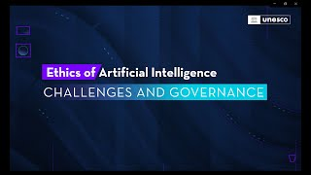
Ushbu videoni ko’ring va ish varag’ingizning 2-qismida javob bering.

Slide 8
Siʼdan axloqiy jihatdan toʻgʻri foydalanish: 5 asosiy xavotir yoki muammo

Slide 9
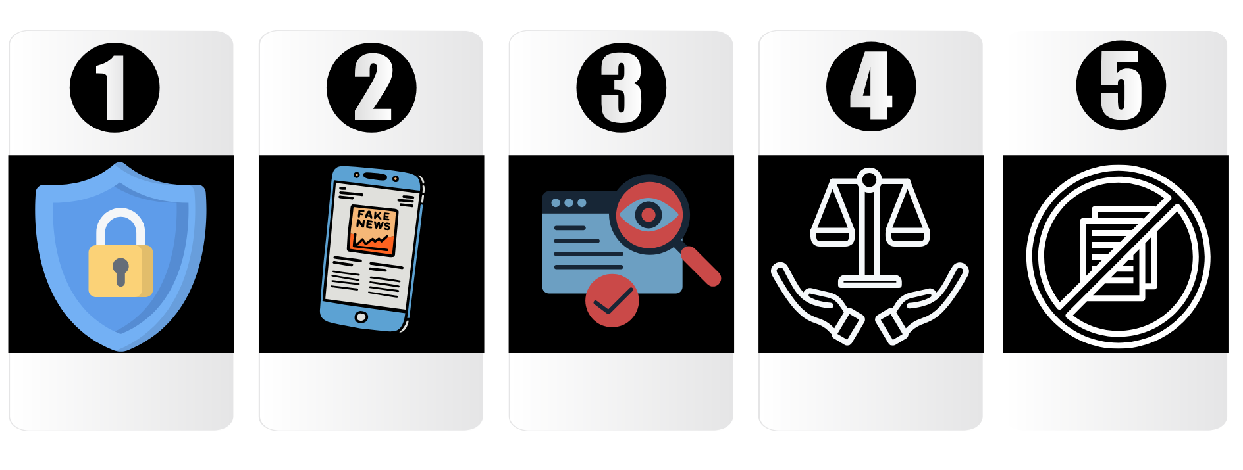
Sidan foydalanish bo’yicha 5 asosiy axloqiy muammo
Maxfiylik va xavfsizlik
Tarafkashlik va adolat
Noto’g’ri ma’lumot
Tushunarlilik
Plagiat
Har bir muammoni o’qing va ish daftari 3-qismida javob bering.

Slide 10
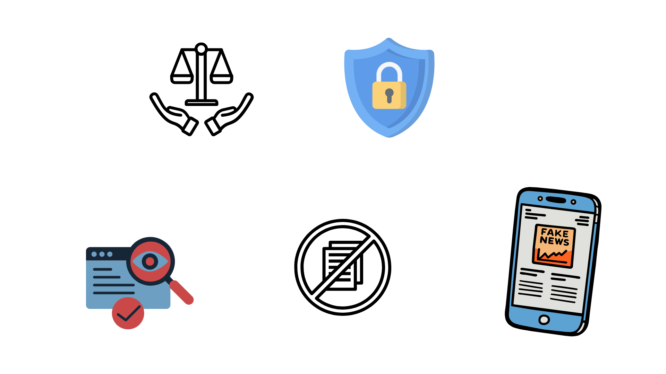
1. Maxfiylik va xavfsizlik
Misol: SI o’yinchoqlari va maxfiylik
Bugungi kunda ko’plab o’yinchoqlar bolalar bilan gaplashish, o’yin o’ynash va hatto sevimli narsalarni eslab qolish uchun Sidan foydalanadi.Misol uchun ba’zi aqlli qo’g’irchoqlar va robotlar savollarga javob berishlari va suhbatlashishlari mumkin.Biroq bu o’yinchoqlarda ko’pincha mikrofonlar va kameralar mavjud bo’lib, ular bolalarning aytayotgani va qilayotgan harakatlarini yozib oiladi.
Maxfiylik
Agar o’yinchoq internetga ulangan bo’lsa, u bu ma’lumotlarni uni ishlab chiqargan kompaniyaga yuborishi mumkin. Ba’zida kompaniyalar tasodifan bu ma’lumotlarni hakerlar o’g’irlashi mumkin bo’lgan joyga saqlaydilar yoki ma’lumotlarni marketing uchun boshqa kompaniyalarga sotadilar
Nima uchun bu muammo bo’lishi mumkin?

Slide 11
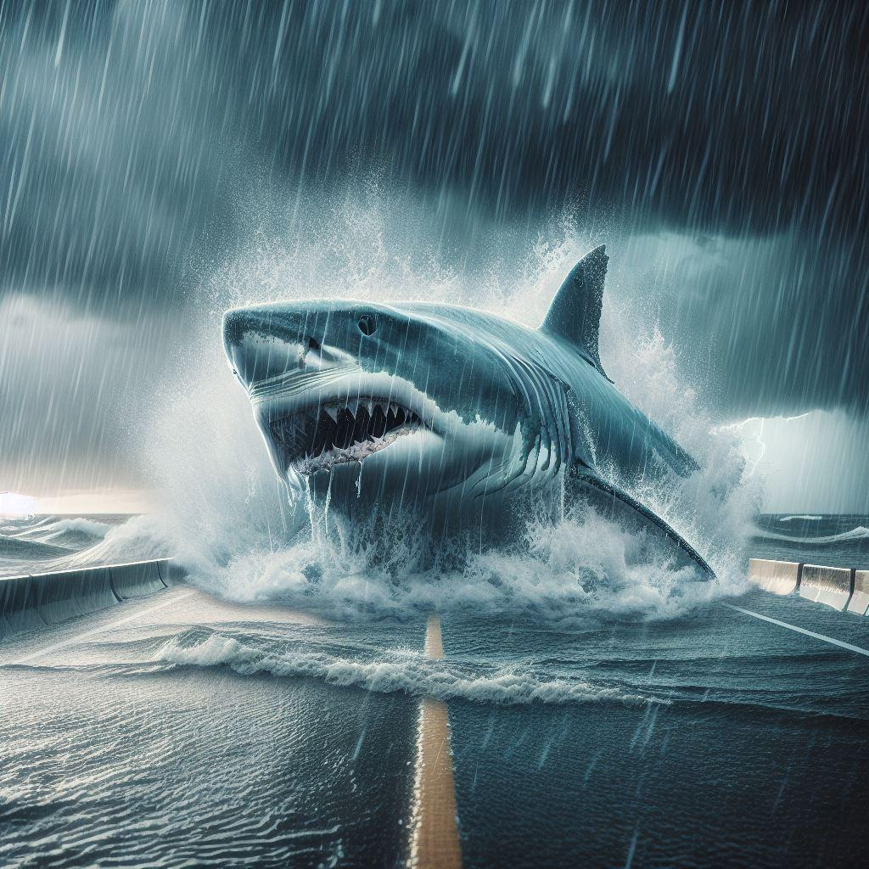
2. Noto’g’ri ma’lumot
Misol: Katta yo’ldagi akula rasmi
Bo’rondan keyin suv bosgan katta yo’lda suzayotgan akulani tasavvur qiling. Rasm haqiqiy/tabiiy ko’rinadi va odamlar uni ijtimoiy tarmoqlarda baham ko’rishni boshlashadi: “Bo’ron paytida nima bo’lganini qarang!"
Noto’g’ri ma’lumot
Lekin rasm soxta bo’lsa-chi? U SI vositalari yoki ushbu ikkala rasmni birlashtira oladigan boshqa dasturiy ta’minot yordamida yaratilgan bo’lishi mumkin. Bu vositalar shunchalik haqiqiy va ishonarli ko’rinadigan tasvirlarni yaratishi mumkin, ularni soxta deyish qiyin.
Bu nima uchun muammo?
Copilot tomonidan yaratilgan
Notes:
Insonlar soxta fotosuratlarga ishonishi va hech qachon sodir bo’lmagan narsa haqida tashvishlanishlari mumkin.
Insonlar bo’rondan keyin, xuddi bo’ron paytida his qilgan qo’rquv yoki sarosimani his qilishlari mumkin.

Slide 12
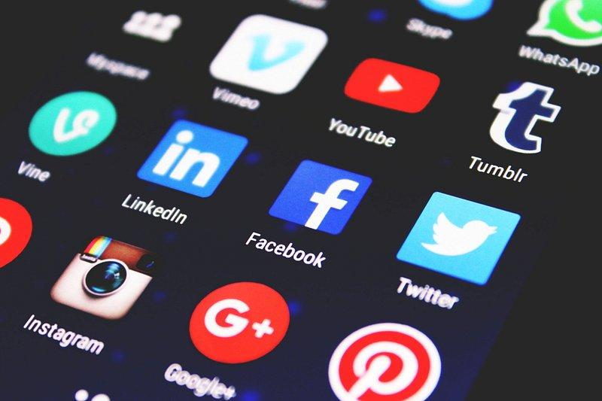
3. Tushunarlilik
Misol: Streaming ilovasidan tavsiyalar
Musiqa yoki kino ilova ochishni tasavvur qiling. Siz musiqa yoki kinoning quyidagicha tavsiyasini ko’rasiz:
"Bu sizga yoqqani uchun, biz sizga quyidagilar ham yoqadi deb o’ylaymiz” _____."
Bu ilovalar tomonidan foydalanilgan SI keyingi harakatingizni tahlil qilib, keyin nimadan zavq olishingizni taxmin qiladi. Lekin siz nega buni tavsiya qilganini so’rasangiz aniq javob ololmaysiz.
Bu nima uchun muammo?
Notes:
Nima uchun tushunarlilik muhim
Agar ilova mantiqiy bo’lmagannarsani tavsiya qilsa (komediya ko’rayotganingizda dahshatli film kabi), qanday qilib bunday qaror qilinganiga hayratlanishingiz mumkin.
SI ishlab chiqaruvchilari uning qanday dasturlanganini tushunishlari mumkin, lekin aynan nima uchun shunday tavsiya berganini emas.
Bola haqidagi ma’lumotlar, masalan, uning ismi, nimaniyoqtirishi kabi, ota-onasi bilmagan holda tarqalishi mumkin.

Slide 13
4. Tarafkashlik va adolat
Misol: Yuzni aniqlash va teri rangi
Ba’zi maktablar yoki do’konlar xavfsizlik yoki davomat uchun yuzni aniqlash texnologiyasidan foydalanadilar. Bu tizimlar Sidan inson yuzini ma’lumotlar ba’zasidagi suratlar bilan taqqoslash orqali tanib oladi. Tadqiqotlar ko’pincha bu tizim teri rangi ochroq bo’lgan insonlar uchun yaxshi ishlashini ko’rsatadi. SI teri rangi to’qroq bo’lgan odamni, hatto ma’lumotlar ba’zasida rasmi bo’lsa ham, tanimasligi mumkin.
Shuningdek, agar u kimnidir noto’g’ri shaxs sifatida ko’rsatsa, uning natijasi u inson rad etilishi yoki so’roq qilinishi kabi adolatsiz holatlar yuzaga kelishi mumkin
Nima uchun bu muammo?
Notes:
SI fotosuratlar yordamida o’rgatilgan, lekin darslikda foydalaniladigan suratlar ochroq teriga ega odamlarning rasmi bo’lsa, SI to’qroq rangli teriga ega odamlar rasmini tyanimasligi mumkin.

Slide 14
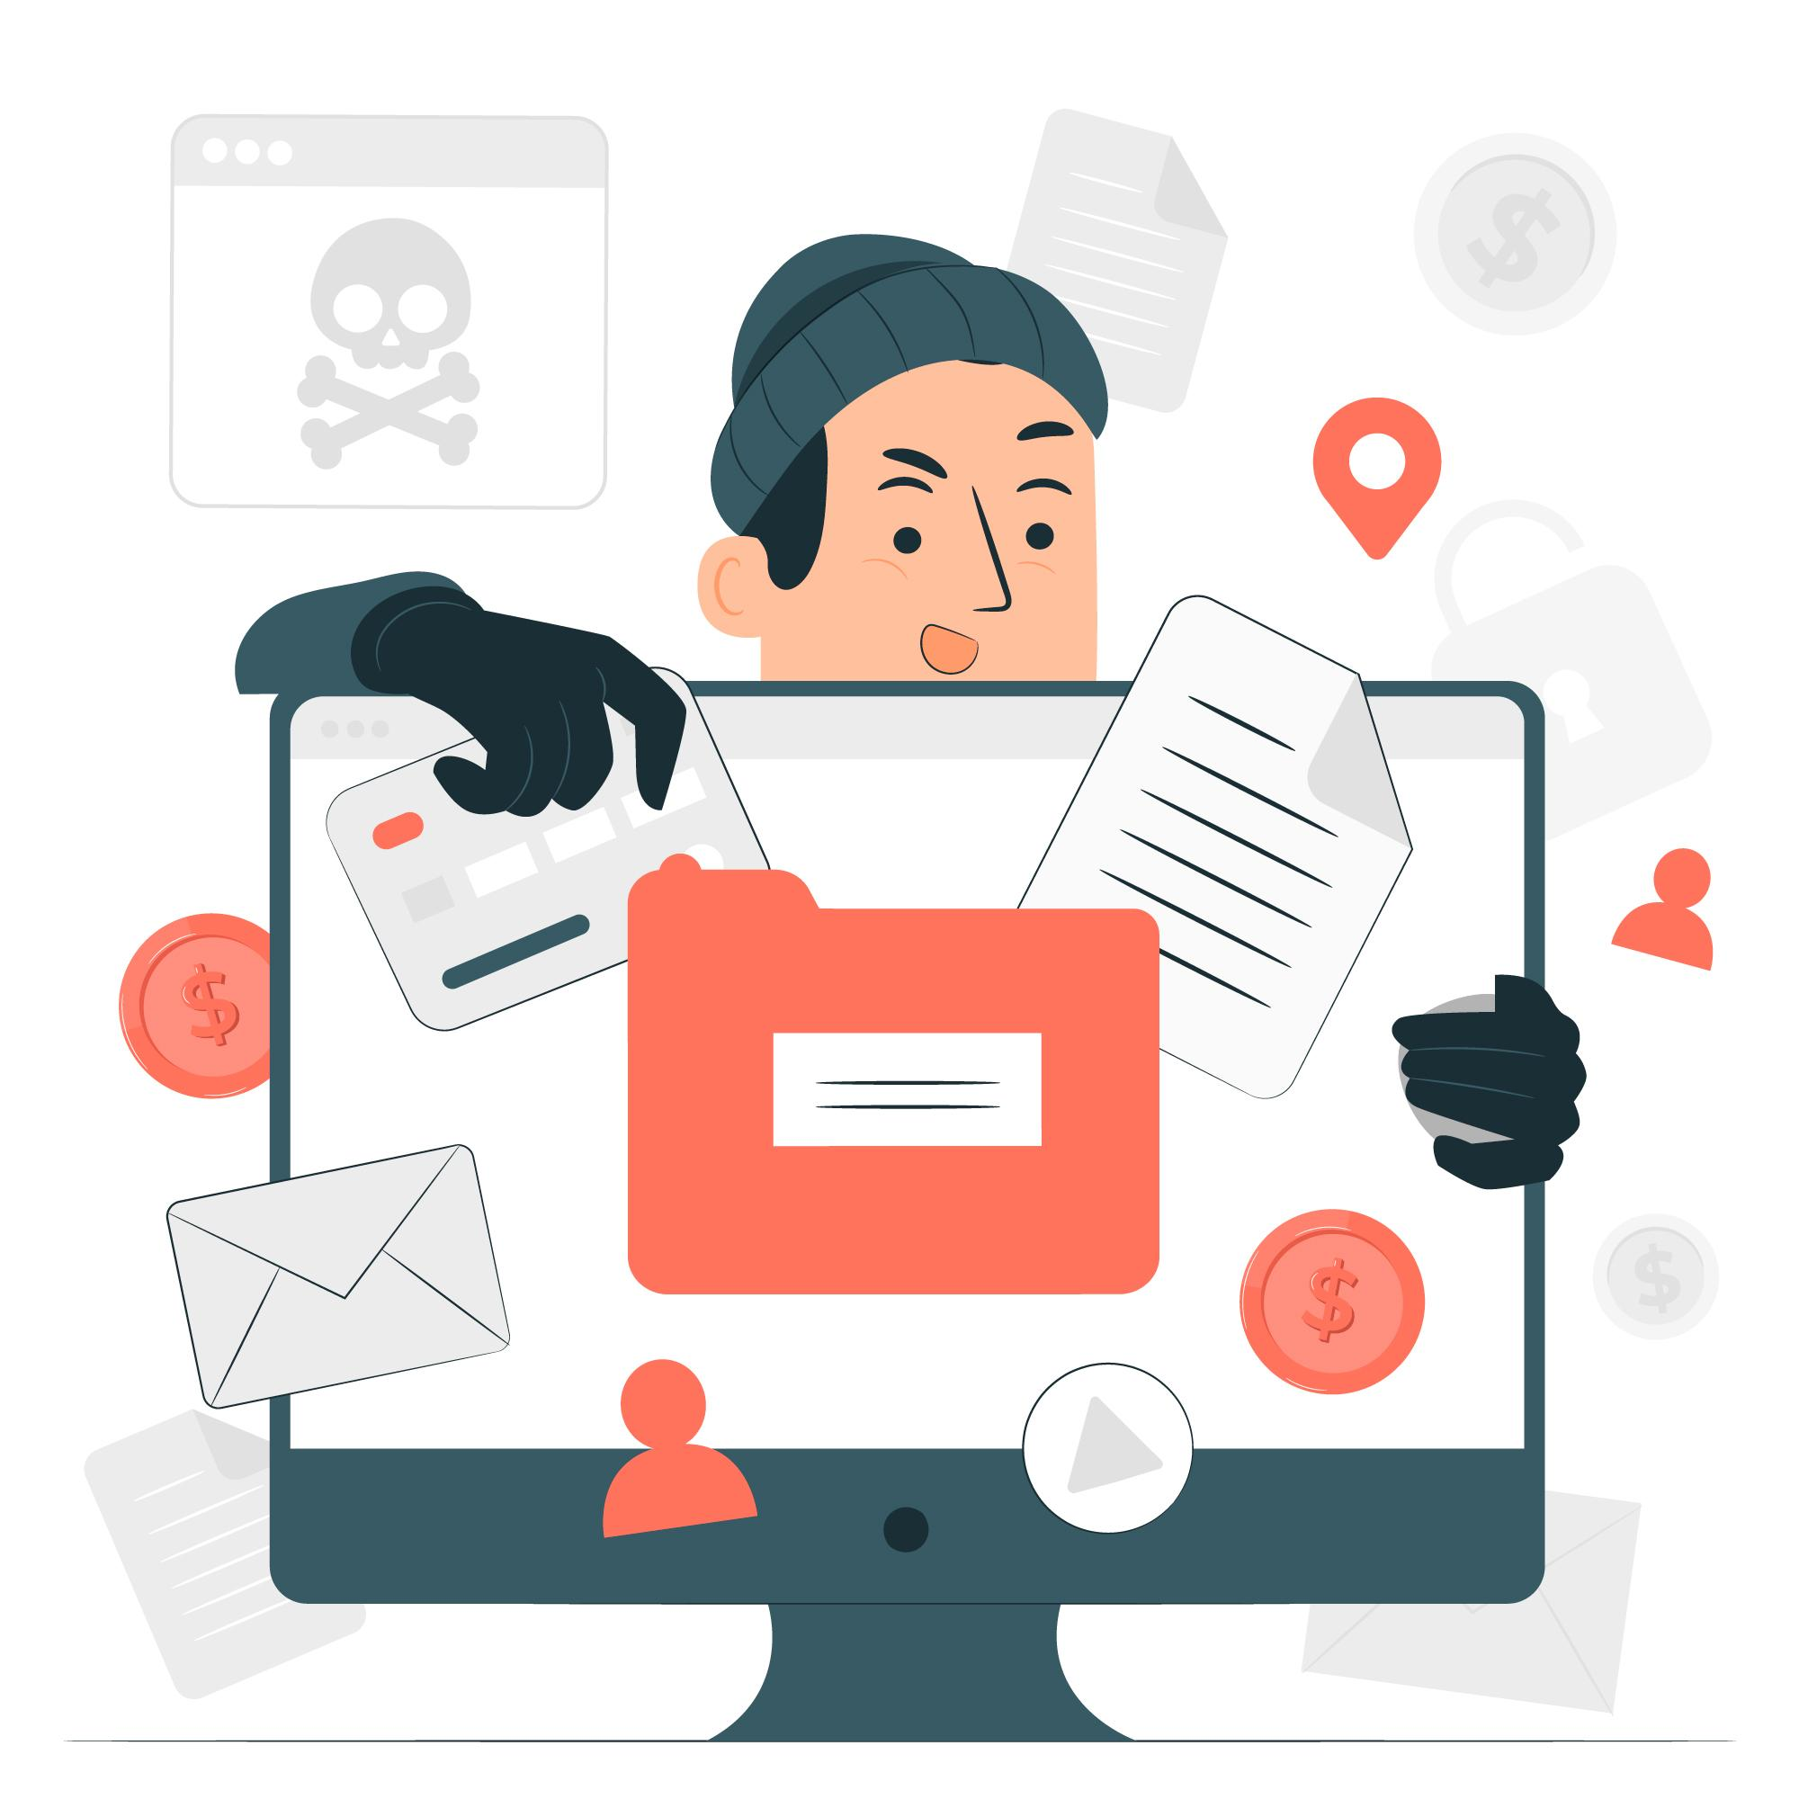
5. Plagiat
Misol: SI – yozma uyga vazifasi
O’quvchida atrof-muhitni muhofaza qilish bo’yicha insho yozish topshirig’I bor deb tasavvur qiling. Uni o’zi yozish o’rniga SI vositalaridan foydalanadi. SI kitoblar, veb saytlar va boshqa manbalardan olingan ma’lumotlar asosida insho yaratadi, lekin u hech qanday iqtiboslarni o’z ichiga olmaydi yoki muallifni ko’rsatmaydi.
Bu nima uchun muammo?
Notes:
Adolat: Boshqa o’quvchilar tadiq qilib, tanqidiy fikrlash orqali insho yozadilar. Sidan muallifni ko’rsatmasdan foydalanish adolatsiz munosabatga olib keladi.
O’rganish: O’quvchi tadqiqot, g’oyalarni tartibga solish va yozish kabi muhom ko’nikmalarni mashq qilish imkoniyatini qo’ldan boy beradi.
Halollik: O’qituvchi g’oyalarni o’quvchilarga tegishli deb taxmin qilishi mumkin, bu esa noto’g’ri.

Slide 15
Dunyo bo’ylab SI haqida ko’rsatmalar

Slide 16

Yevropa bo’yicha umumlashtirilgan SI axloq qoidalari
1. SI zararli emas foydali bo’lishi kerak
2. SI hammaga adolatli bo’lishi kerak
3.Maxfiylikni himoya qilish
4 Shaffoflik
5. Mas’uliyatni odamlar o’z zimmasiga oladi
6. SI xavfsiz va ishonchli bo’lishi kerak
7. Har bir insonning huquqlarini himoyaqilishi kerak
Manba: https://commission.europa.eu/strategy-and-policy/priorities-2019-2024/europe-fit-digital-age/excellence-and-trust-artificial-intelligence_en

Slide 17
YUNESKOning sun’iy idrok etikasi bo’yicha tavsiyasi
Insonlarni hurmat qiling: Sl inson huquqlari, qadr-qimmati va adolatini himoya qilishi kerak. U hammaga teng munosabatda bo'lishi va hech kimga zarar keltirmasligi kerak..
Shaffoflik: Odamlar uning qarorlarini tushunishlari uchun Slning ishlashi aniq bo'lishi kerak.
Xavfsizlik: Sl tizimlar xato yoki zararni oldini olish uchun yaratilgan bo'lishi kerak va ularni har doim odamlar nazorat qilishi kerak.
Sayyorani himoya qiling: Sl atrof-muhitni himoya qilishga yordam berishi va energiyani tejashi kerak
O'rganishni rag'batlantiring: Har bir inson Sldan foydalanishda yaxshi tanlov qilish uchun uni o'rganish imkoniyatiga ega bo'lishi kerak.
Tenglikni targ'ib qilish: SI gender yoki irqiy tarafkashlik kabi adolatsizlikni kamaytirishga mo'ljallangan bo'lishi va u bir necha kishiga emas, balki hammaga yordam berishiga ishonch hosil qilishi kerak.
Notes:
Source: https://www.unesco.org/en/legal-affairs/recommendation-ethics-artificial-intelligence

Slide 18
Aks ettirish
YUNESKO va Yevropa Ittifoqining axloq qoidalariga oid ko‘rsatmalarining asosiy maqsadlari nimalardan iborat?
Ular diqqat markazi qanchalik o'xshash? Qanchalik farqli?
Sizningcha, qaysi ko'rsatmalar to'plami Sl faqat bir nechta odamlarga emas, balki barcha odamlarga foyda keltirishini ta'minlash uchun foydaliroq bo'ladi?
Ish varag’ingizning 4-qismida ushbu savollarga javob bering.
Notes:
Source: https://www.unesco.org/en/legal-affairs/recommendation-ethics-artificial-intelligence

Slide 19
Qanday qilib biz Sidan axloqiy va mas’uliyatli tarzda foydalanamiz?

Slide 20
Qoidalar ro'yxatini tuzing
Endi siz axloq va Alning asosiy muammolari haqida bilib oldingiz, ba'zi qoidalarni ishlab chiqish vaqti keldi. Sldan axloqiy va mas'uliyatli foydalanish uchun hamma amal qilishi mumkin bo'lgan qoidalar haqida o'ylab ko'ring..
Yordam berish uchun quyidagi savollardan foydalaning:
Sl odamlarning shaxsiy hayotini hurmat qilishiga qanday ishonch hosil qilishimiz mumkin?
Agar Al noto'g'ri yoki adolatsiz natijalar bersa, nima qilishimiz kerak?
Sidan qanday qilib boshqalarga zarar yetkazmasdan yordam berish uchun foydalanishimiz mumkin
Sl vositalari bilan nimadir yaratishda qanday mas'uliyatimiz bor?
Ish varag’ingizning 5-qismida o’z qoidalaringizni yarating.

